Slide 1

课程5《HTML5+CSS3深入》
音乐视频网页播放设计

Slide 2
回顾与作业点评
熟悉HTML5中的表单及控件标签
掌握HTML5新的form属性和input属性
掌握HTML5的input类型及使用
学会应用表单及控件设计注册登录与留言网页
<number>/48

Slide 3
本课内容
    HTML5的多媒体元素标签
    CSS媒介类型
    @media规则
    演示示例与课堂练习
<number>/48

Slide 4


本课目标
了解CSS媒介类型
掌握HTML5中的多媒体元素标签（主要包括<audio>标签和<video>标签）
熟悉HTML5的Audio/Video属性、Audio/Video方法和Audio/Video事件
学会应用<audio>标签、<video>标签以及相关属性、方法和事件设计音乐视频网页
<number>/48

Slide 5
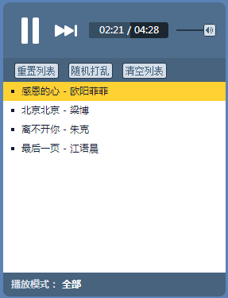
实例探析
任务1：探析基于HTML5的网页音乐播放器之一
效果展示：
网页音乐播放器的主体结构为上、中、下结构，顶部分布了多个播放按钮，中部为音乐列表，底部为播放模式切换按钮。
<number>/32

Slide 6
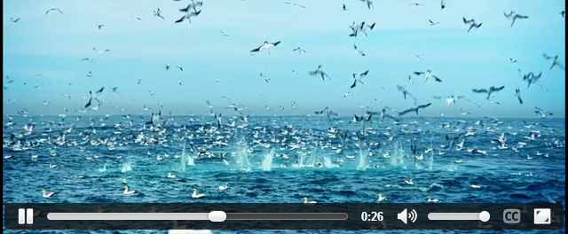
实例探析
任务2：探析基于HTML5的网页视频播放器之一
效果展示
<number>/32

Slide 7
<video> 标签
<video>标签用于定义视频，如电影片段或其他视频流。
当前，<video>元素支持以下3种视频格式：
    Ogg：带有Theora视频编码和Vorbis音频编码的Ogg文件。
    MPEG4：带有H.264视频编码和AAC音频编码的MPEG 4文件。
    WebM：带有VP8视频编码和Vorbis音频编码的WebM文件。
<number>/32

Slide 8
<audio> 标签
<audio>标签用于定义音频内容，如音乐或其他音频流。
<audio>与</audio>之间插入的内容是供不支持<audio>元素的浏览器显示出不支持该标签的提示信息。
<number>/32

Slide 9
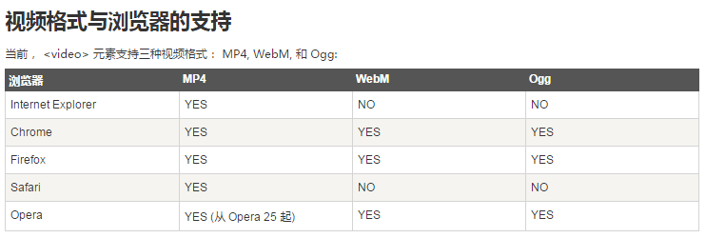
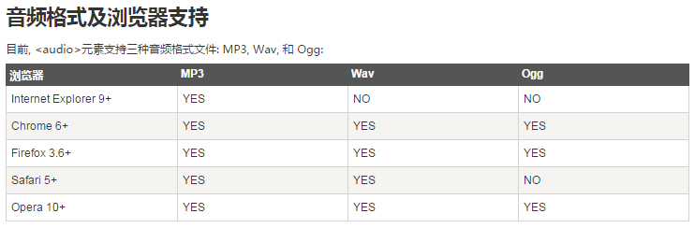
格式支持
<number>/32

Slide 10
控件及属性
controls:定义控件-控制条
source:定义媒介资源(src及媒体格式)
autoplay：自动播放
loop：循环播放
preload：预加载(auto/metadata/none)
poster：视频封面，尚未播放时显示的图片
<number>/32

Slide 11
对象方法
load():重新加载视频元素。
play():开始播放视频。
pause()：暂停当前播放的视频。
volume:音量控制
<number>/32

Slide 12
<source> 标签
<source>标签用于为多媒体元素（如<video>和<audio>）定义媒介资源。
<source>标签允许指定可替换的视频/音频文件，供浏览器根据它对媒体类型或者编解码器的支持进行选择。
<number>/32

Slide 13
<embed> 标签
<embed>标签用于定义嵌入的内容（包括各种媒体），格式可以是midi、wav、AIFF、AU、MP3、flash等。
<number>/32

Slide 14
本课内容
    HTML5的多媒体元素标签
    CSS媒介类型
    @media规则
    演示示例与课堂练习
<number>/48

Slide 15
CSS媒介类型
媒介类型（Media Types）允许定义以何种媒介来提交文档。
文档可以被显示在显示器、纸媒介或者听觉浏览器等。
某些CSS属性仅仅被设计为针对某些媒介，如“voice-family”属性被设计为针对听觉用户终端。
其他的属性可被用于不同的媒介，如“font-size”属性可被用于显示器及印刷媒介，但是也许会带有不同的值。
显示器上面的显示的文档通常会需要比纸媒介文档更大的字号，同时，在显示器上，sans-serif 字体更易阅读，而在纸媒介上，serif 字体更易阅读。
<number>/32

Slide 16
@media规则
@media规则用于实现在相同的样式表中，使用不同的样式规则来针对不同的媒介。
语法:
@media screen and (max-width:320px){
body{background:red; }
}
<number>/32

Slide 17
演示案例1
演示示例1：设计基于HTML5的网页音乐播放器之二
需求说明：网页音乐播放器的界面效果如图所示。
<number>/32

Slide 18
演示案例2
演示示例2：设计基于HTML5的网页音乐播放器之三
需求说明：网页音乐播放器的界面效果如图所示。
  该网页浏览时，音乐播放器能自动进行播放。
<number>/32

Slide 19

演示案例3
演示示例3：设计基于HTML5的网页音乐播放器之四
  在音乐播放器中单击【Play】按钮，即可开始播放音乐，同时【Play】按钮的名称也变为“Pause”，如图6所示。
<number>/32

Slide 20
演示案例4
演示示例4：设计基于HTML5的网页音乐播放器之五
需求说明：网页音乐播放器的初始界面效果如图所示。
<number>/32

Slide 21
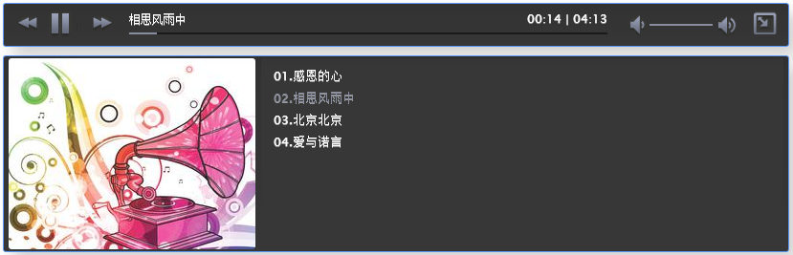
演示案例4
演示示例4：设计基于HTML5的网页音乐播放器之五
  在网页音乐播放器中单击【展示】按钮 ，即可展示歌曲列表，单击歌曲名称即可开始播放音乐，如图所示。
<number>/32

Slide 22
课堂练习1
课堂练习1：设计基于HTML5的网页视频播放器之二
需求说明：网页视频播放器的基本界面效果如图所示。
<number>/32

Slide 23
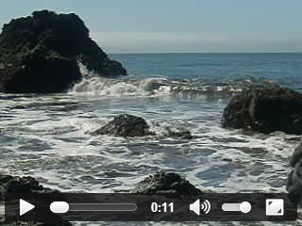
课堂练习1
网页视频播放器的界面效果
<number>/32

Slide 24
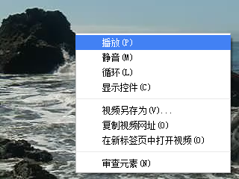
课堂练习1
利用快捷菜单命令播放视频
<number>/32

Slide 25
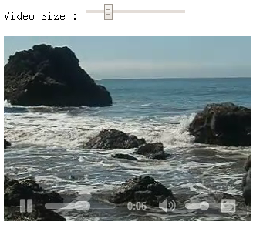
课堂练习1
可以动态调整视频尺寸的视频播放器
<number>/32

Slide 26
课堂练习2
课堂练习2：设计基于HTML5的网页视频播放器之三
需求说明：网页视频播放器的界面效果如图所示。
<number>/32

Slide 27
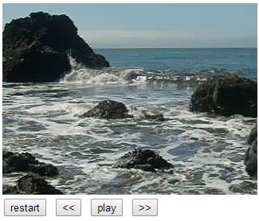
课堂练习2
网页视频播放器的界面效果
<number>/32

Slide 28
课堂练习2
课堂练习2：设计基于HTML5的网页视频播放器之三
  在网页视频播放器中单击【Play】按钮，即可开始播放视频，同时【Play】按钮的名称也变为“stop”，如图所示。
<number>/32

Slide 29
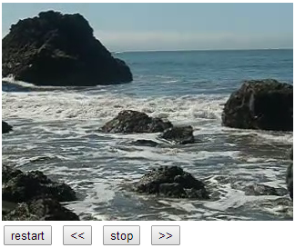
课堂练习2
网页视频播放器的播放效果
<number>/32

Slide 30
总结
通过对音乐播放器和视频播放器设计的探析与训练：
  熟悉了HTML5中的多媒体元素标签（主要包括<audio>标签和<video>标签）
  熟悉了HTML5的Audio/Video属性、Audio/Video方法和Audio/Video事件
  学会了应用<audio>标签、<video>标签以及相关属性、方法和事件设计音乐视频网页
<number>/32

Slide 31


